Slide 1
Titre de la séquence choisie – Niveau imposé
Exploitation pédagogique d’une activité pratique relative à l’approche spécialisée d’un système pluri technologique
Prénom Nom
Session 2026

Slide 2
Plan
Le système
Synthèse des activités menées
Exploitation pédagogique

Slide 3
Le système

Slide 4
Le système
Présentation
Objectif du système :
Diagramme de flux
Diagramme UML/sysML

Slide 5
Synthèse des activités menées

Slide 6
Synthèse des activités menées
Résultats expérimentaux

Slide 7
Exploitation pédagogique

Slide 8
Contexte pédagogique
Titre de la séquence - Problématique
  Exemple : Comment les nouvelles technologies peuvent-elles améliorer l’habitat ?
Niveau de la formation
  Exemple : STI2D enseignements communs de 2I2D en Terminale
Effectif
  Exemple : Classe de 24 élèves, groupe à effectif réduit de 12 élèves
Volume horaire
  Exemple : 12 heures hebdomadaires (2h en classe entière ; 10h en effectif réduit)
Situation déclenchante - Activation
  Exemple : Faire émerger les représentations et les savoirs antérieurs / Donner du sens au savoir à acquérir / Faire naître un questionnement légitime et conforme à la notion visée / Initier une démarche de recherche adaptée à la problématique, mobilisant les ressources internes (connaissances et compétences) et externes (ressources documentaires, expériences, modèles, etc…)
Thématique sociétale (pré bac)
  STI2D: Assister l’homme / Préserver la santé / Concevoir l’habitat de demain / Améliorer l’efficacité énergétique d’un produit / Gérer la ville du futur (Smart city) / Construire les ouvrages de demain / Favoriser la pratique sportive - Faut retrouver la source
  SI : Les territoires et les produits intelligents, la mobilité des personnes et des biens / L’homme assisté, réparé, augmenté / Le design responsable et le prototypage de produits innovants
Présentation de la formation (accès, débouchés, objectifs) : ONISEP

Slide 9
Contexte pédagogique
Les possibilités après le niveau

Slide 10
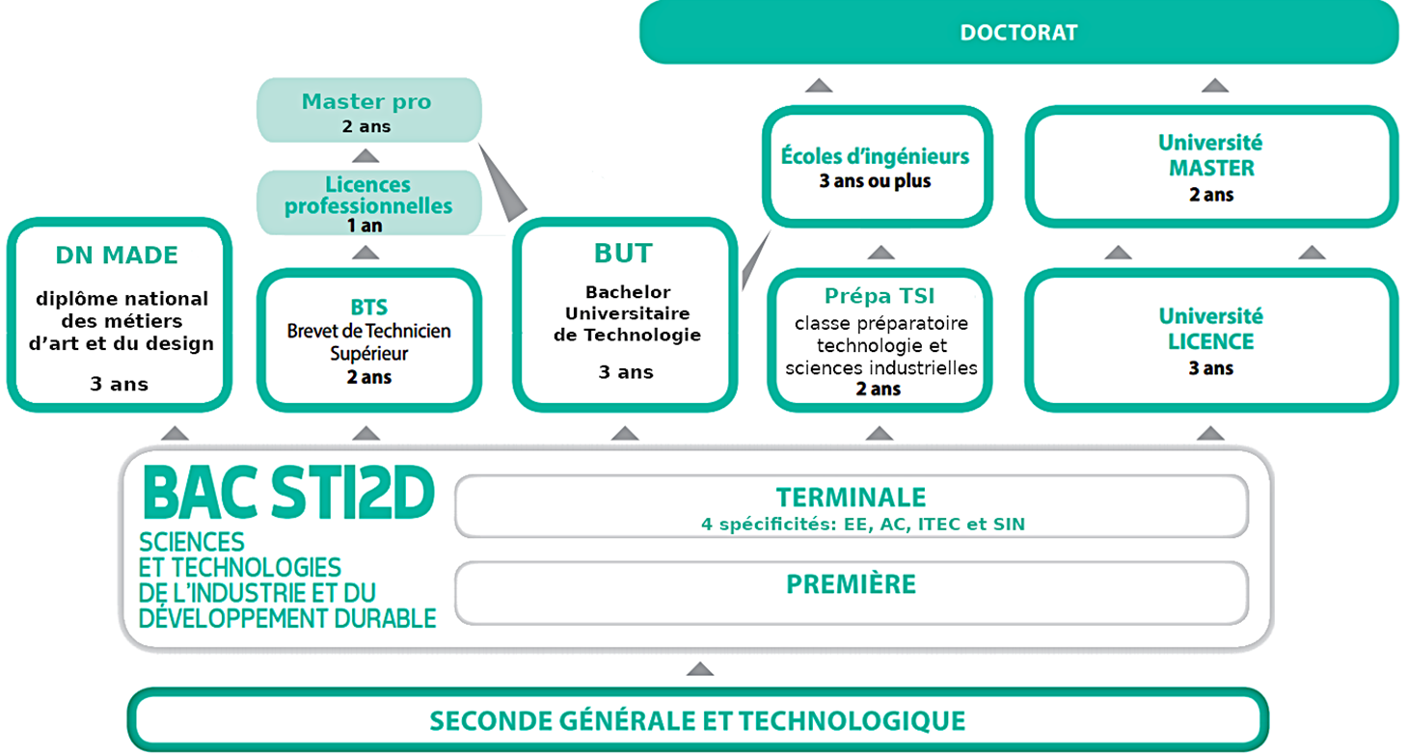
Contexte pédagogique
Les possibilités après le niveau

Slide 11
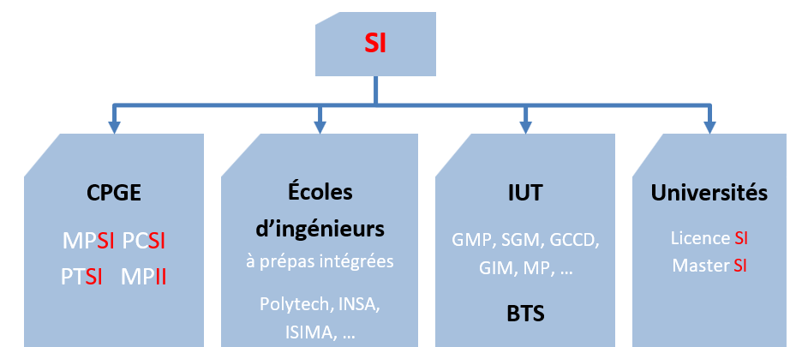
Contexte pédagogique
Les possibilités après le niveau

Slide 12
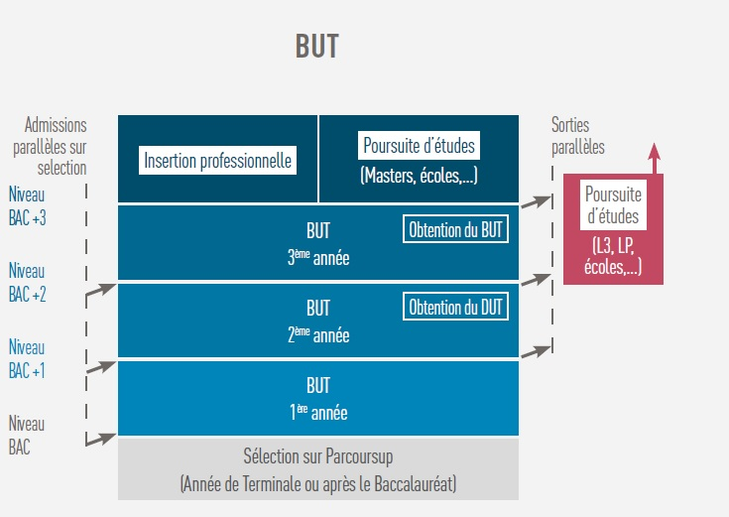
Contexte pédagogique
Les possibilités après le niveau

Slide 13
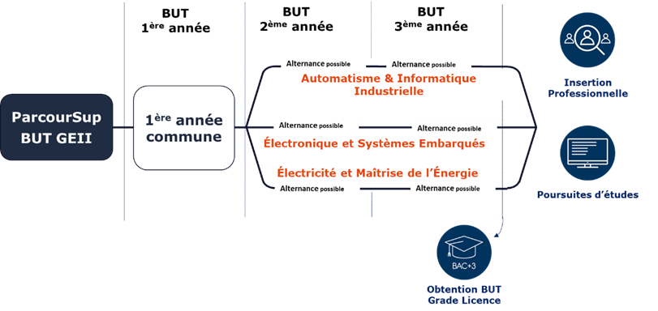
Contexte pédagogique

Slide 14
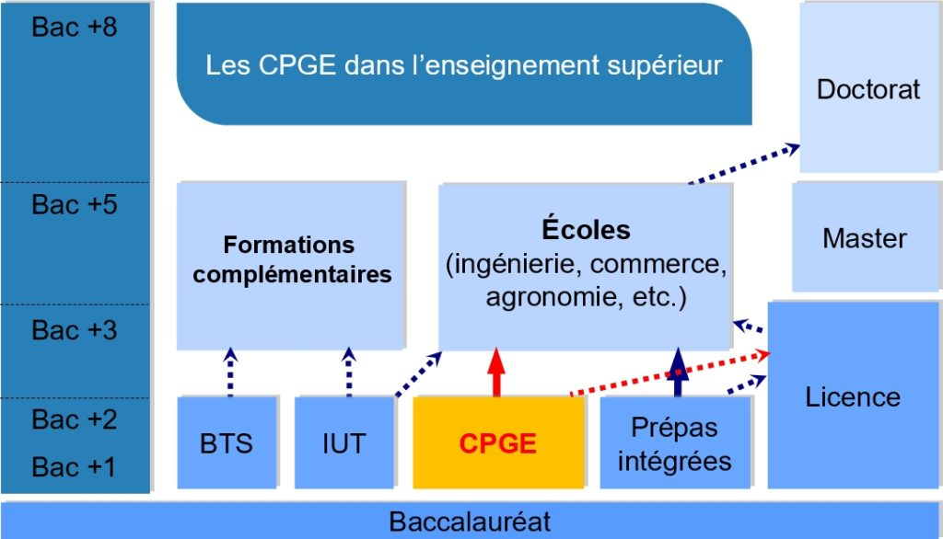
Contexte pédagogique
Les possibilités après le niveau

Slide 15
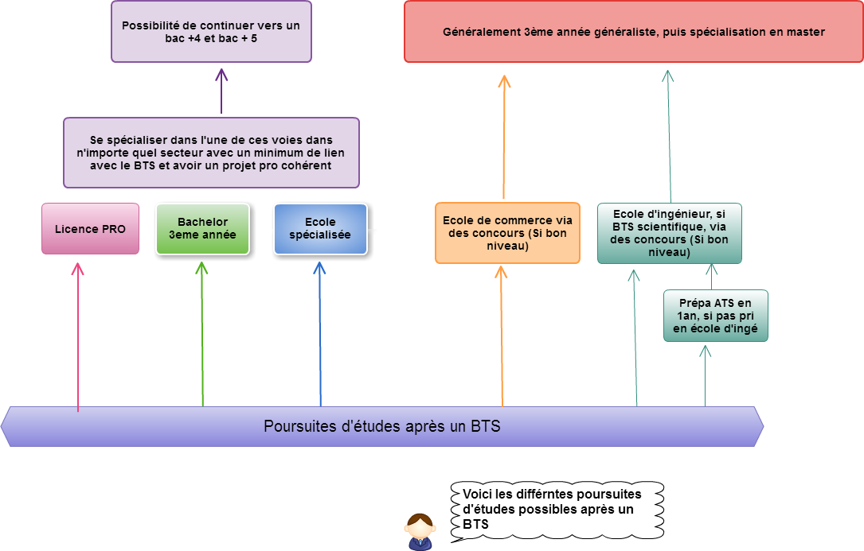
Contexte pédagogique

Slide 16
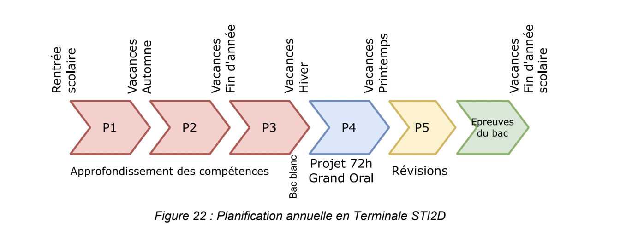
Séquence pédagogique
Situer la séquence de formation en l’inscrivant dans la formation de niveau requis (prébac : 36 semaines, BTS 28/30 semaines, CPGE 36 semaines)
Connaissances et compétences visées par la séquence
  Pré-requis => Pour justifier le positionnement de la séquence en lien avec les pré-requis
  Niveaux taxonomiques (tableau avec compétences/connaissances/niveau taxonomique ?)

Slide 17
Séquence pédagogique
Durée de la séquence :
  Exemple : 3 semaines - Idéalement entre 2 et 5 semaines
Déroulement de la séquence
  STI2D 2I2D SIN -> 2h30 CM // 5h30 TPs (https://sti2d.ecolelamache.org/lenseignement_technique_en_sti2d.html)
  BTS 1ere année : 2h CM 10h TPs // 2ème année : 2h CM + 13h TPs
 | Séance 1 : Classe entière | Séance 2 : TP demi-groupe | Séance 3 : TD demi-groupe
Semaine 1 | Apport de connaissance : Savoirs à lister
Semaine 2 |  | SEANCE A PRESENTER
Semaine 3
Semaine 4 | Synthèse de séquence | Evaluation sommative | Remédiation

Slide 18
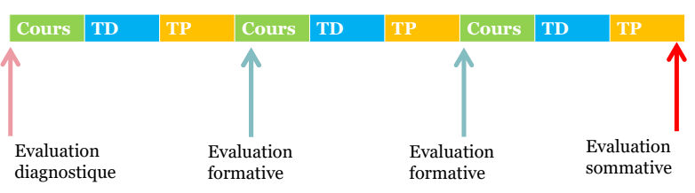
Séance expérimentale
Quand dans la séquence
Connaissances et compétences visées dans la séance
Présentation des systèmes choisis et les thématiques traitées dans chacune

Slide 19
Séance expérimentale
Présentation du système et sa pertinence pour les activités pratiques

Slide 20
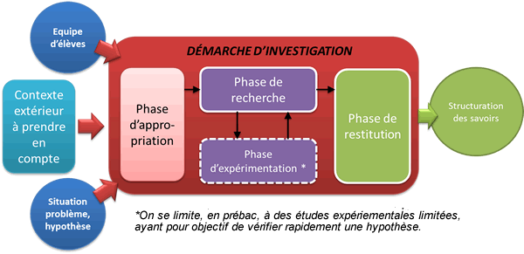
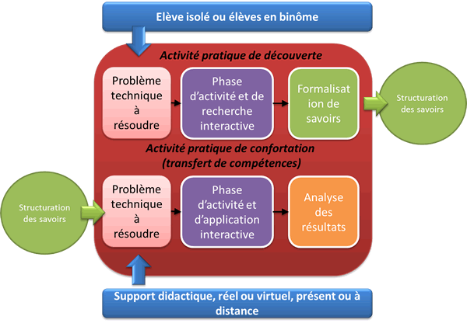
Séance expérimentale
Démarche pédagogique :
  Déductive
  Inductive
    Démarche d’investigation
    Démarche de résolution de problèmes
    Démarche de projet

Slide 21
Séance expérimentale
Enchaînement des activités réalisées par les élèves et résultats attendus
Choix pédagogiques retenus

Slide 22
Evaluations et remédiation
Évaluations diagnostique, formative
Évaluations sommatives : par compétences
Remédiation
  Remédiation immédiate lors des séances (individuelle et différenciée lors des séances en demi-groupe)
  Remédiation différée à la suite de l’évaluation sommative
  Pour CPGE : En TD et khôlle pour accentuer sur les points difficils

Slide 23
Conclusion

Slide 24
Conclusion

